Slide 1
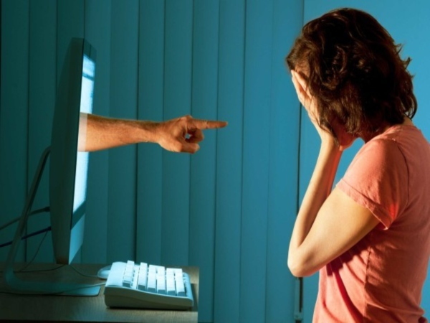
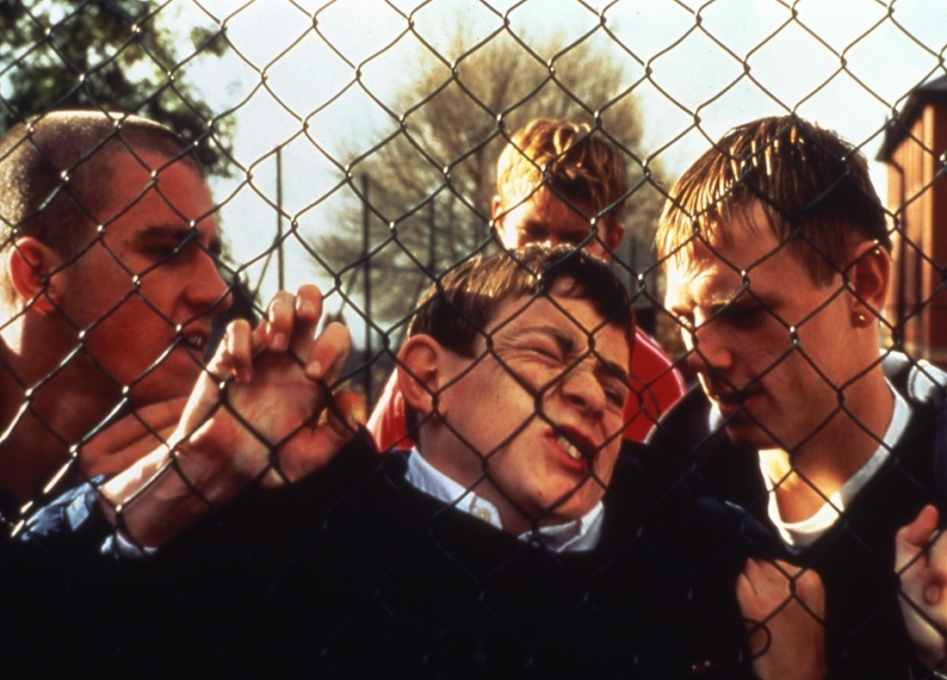
Un progetto di peer education:
INSIEME CONTRO
IL BULLISMO E IL CYBER-BULLISMO

Slide 2
Questo lavoro è il frutto di un percorso didattico, svolto nell’anno scolastico 2019-2020, sull’educazione al rispetto dell’altro.
Una serie di incontri sul Bullismo e il Cyberbullismo rivolti ai rappresentati delle classi seconde dell’Istituto, coinvolti in veste di peer educators. Tanti i temi su cui riflettere: l’importanza del rispetto delle differenze, il rispetto degli altri e delle loro idee, la cultura della tolleranza.
Ho immaginato di annotare i momenti più significativi di questo percorso in un diario di bordo.

Slide 3
PRIMO INCONTRO
Il nostro viaggio è iniziato all’Istituto Mottura, dove abbiamo partecipato ad un primo incontro formativo sui vari aspetti del Bullismo.
contro
il bullismo
L’ incontro è stato tenuto dagli intendenti della polizia postale, i Signori Schembri e Fasciana, dalla Dott.ssa Sabrina Pulvirenti ( referente autonomia per l’ambito territoriale ) e la Dott.ssa La Tona
( operatore psicopedagogico territoriale )
Tramite foto e video la polizia postale ha chiarito i possibili rischi della navigazione in rete e le strategie da adottare per evitarli.

Slide 4
SECONDO INCONTRO
Il secondo incontro si è svolto nella biblioteca della nostra scuola, dove la professoressa Musca e la professoressa Giunta ci hanno spiegato dettagliatamente il progetto e le sue finalità.
La visione di due video con protagonisti Paola Cortellesi e Tiziano Ferro è stata occasione di riflessione e confronto: il bullismo è ormai un fenomeno così diffuso e preoccupante da coinvolgere anche personaggi noti del mondo dello spettacolo.
La conoscenza e l’informazione possono consentire a noi giovani di contrastarlo.
Le mie considerazioni.
Mi chiedo perché l’uomo non sempre riesca a controllare la sua parte irrazionale e istintiva, e perché a volte tenda a dominare sull’altro

Slide 5
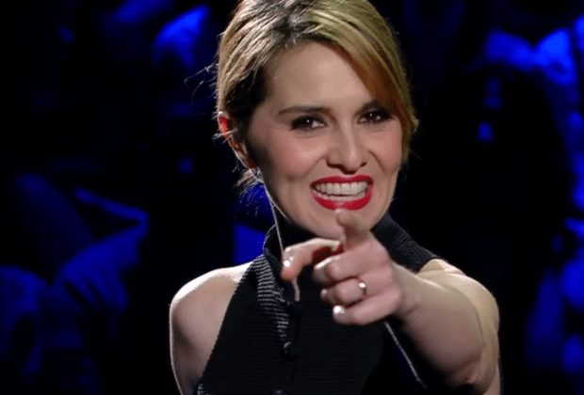
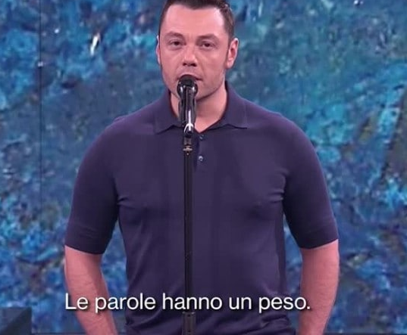
“L’ho guardato fisso negli occhi e ho pensato che volevo sconfiggerlo, così l’ho abbracciato … e ho vinto io. Mi chiamo Giancarlo Catino e credo nell’amicizia.”
https://youtu.be/Ia2uT8n6_lI
“Le parole hanno un peso, nella vita e sugli schermi. E per carità smettiamola di difenderci tirando in ballo l’ironia e il sarcasmo.”
https://youtu.be/Nq3PxUn9EIk
Notes:
<numero>

Slide 6
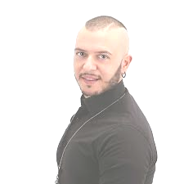
Anche questa volta ci siamo riunti in biblioteca: abbiamo compilato un questionario di rilevazione su quanto sappiamo del bullismo e se ne siamo mai stati vittime o testimoni.
TERZO INCONTRO
Abbiamo ascoltato e analizzato il testo della canzone Billy Blu di Marco Sentieri. Parole forti, che raccontano la terribile esperienza di chi è stato vittima di Bullismo. Nel testo si parla delle caratteristiche tipiche del bullo e della sua vittima: il bullo prende in giro, deride, aggredisce ma alla fine è solo un fallito; la vittima, “Billy Blu”, cerca di non mostrarsi mai debole, di non reagire e alla fine cerca di aiutare il bullo nel momento del bisogno.
Le mie considerazioni.
Ho pensato che sono fortunata perché non ho mai subito atti di bullismo e prepotenza da parte di qualcuno. Non mi è facile capire perché l’uomo arrivi a compiere tanto male, ma spero tanto nell’intelligenza e nella bontà umana

Slide 7
BILLY BLU – MARCO SENTIERI
Scaricavi sul mio banco Veleno e prepotenza Da mostrare a tutto il branco Ma adesso l'hai capito Lo vedo dal tuo viso La forza del più forte È chiusa in un sorriso
"Ti ricordi di me" Io sono solo uno Dei tanti Billy Blu Quelle vittime di un bullo Che ogni giorno li tormenta Ma bulli non si nasce, no Lo si diventa Quando hai una famiglia
distratta e disattenta
E allora come hai pianto Hai pianto e hai chiesto scusa Poi siete andati al mare Due birre e una gazosa E finalmente hai vomitato I fantasmi dell'infanzia Tuo padre che non c'era Tua madre piena d'ansia Che ti dava sempre ragione Anche quando avevi torto Tutti i tuoi casini Sono il frutto di quell'orto Non hanno mai capito
che per non farti del male Servivano carezze sì Ma all'occasione Due schiaffi d'amore
È stato Billy, già Proprio Billy Non è incredibile? È stato Billy Blu Billy Blu, Billy Blu Dico sul serio Billy Blu
Magro come un chiodo Occhiali spessi un dito Sopra occhiaie da malato Di un bluastro scolorito Fragile, dimesso, timido, educato Era il più bravo della classe Perciò l'hai sempre odiato Con lui facevi il bullo Perché tu nato nell'oro Gli scaricavi addosso L'invidia del somaro
E lo chiamavi Billy Blu Pupazzetto, animale Gli sputavi tra i quaderni Lo spingevi per le scale Lui cadeva e tu ridevi Come ride un deficiente Si rialzava e sorrideva Ma non diceva niente Perché lui era più forte Dei tuoi muscoli di cera E tutta la sua forza
l'hai scoperta l'altra sera Sì perché
È stato Billy Blu Billy Blu, Billy Blu Billy Blu
Ma, ma la vita è un giustiziere Tutti i bulli adolescenti Poi diventano quegli uomini Dai mille fallimenti E tu fallito e solo Appena uscito da galera Volevi liberarti da te stesso l'altra sera E hai bevuto e hai camminato fino all'alba Lungo il fiume senza meta né pace Poi sei salito su quel ponte Un bel segno della croce Ma dietro le tue spalle hai sentito la sua voce
"Ehi, ti ricordi di me" Così ti sei voltato La luce della luna illuminava uno magro Ma l'hai riconosciuto solo quando ti ha sorriso E ti ha detto "ti aiuto"
Ed era Billy Blu, Billy Blu, Billy Blu "E dai abbracciami" Billy Blu
E così è stato Billy a salvarti la pelle Quel ragazzo magro magro Che ti stava sulle palle No, ma quale odio Non ho nessun rancore Eri tu quello più debole Tu dentro stavi male Perciò venivi a scuola

Slide 8
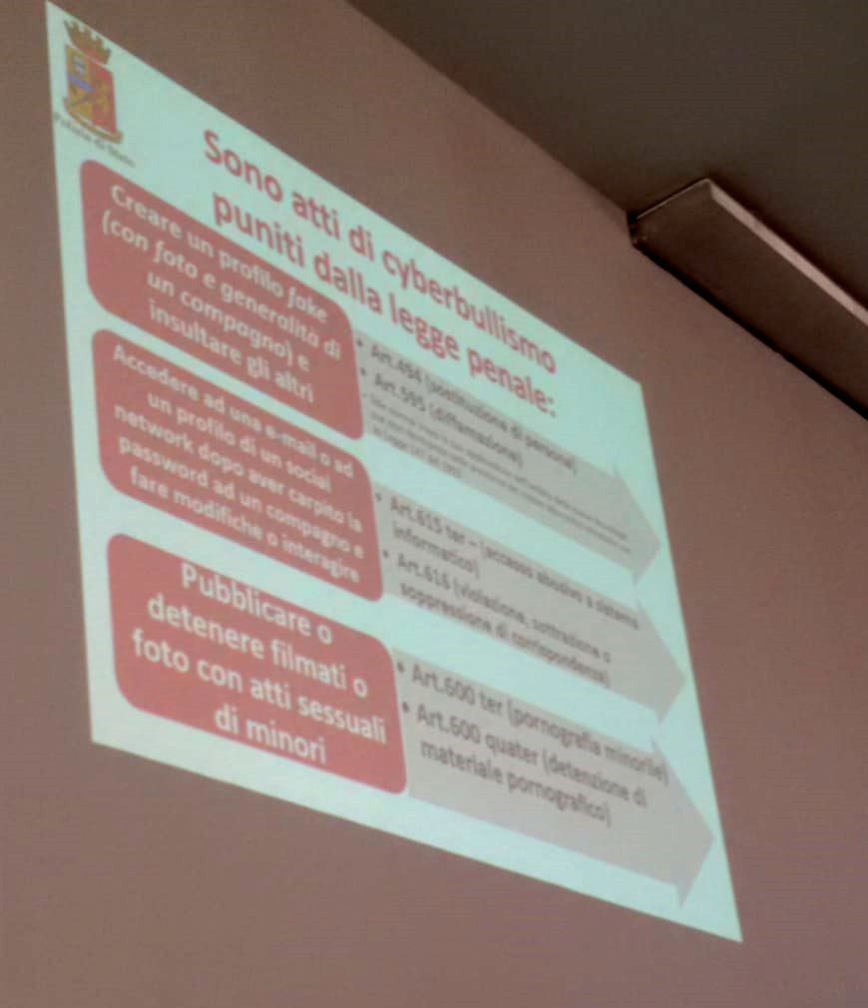
QUARTO INCONTRO
Molto formativo è stato l’incontro con l’ispettore della Polizia di stato, Salvatore Falzone, che ci ha fornito tutte le indicazioni legali da intraprendere in caso di atti di bullismo, ci ha mostrato tutti i tipi di violenza che si possono esercitare fisicamente, psicologicamente e tramite il web. Abbiamo capito che anche fatti che noi riteniamo minimi possono avere conseguenze gravi dal punto di vista legislativo.

Slide 9
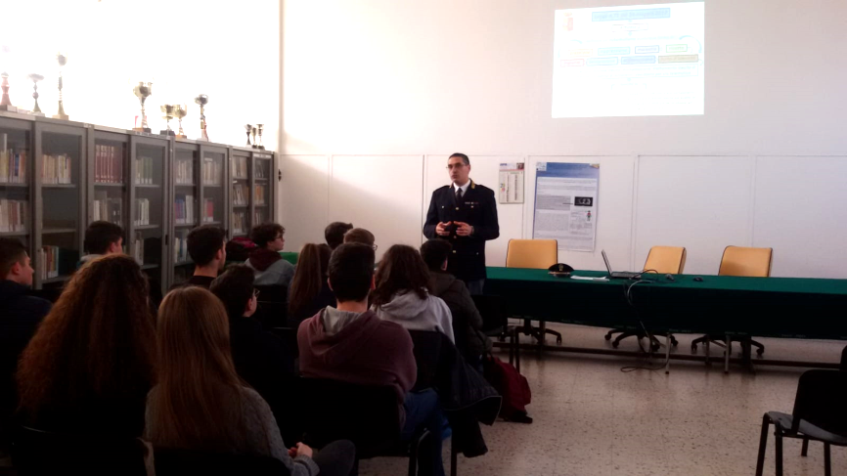
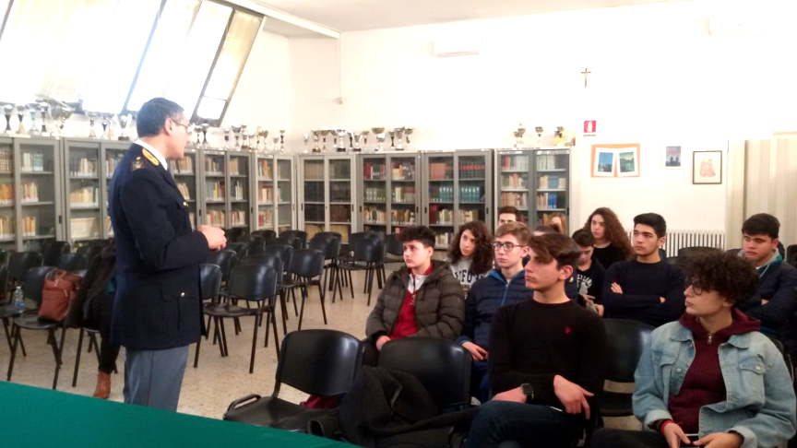
Il dott. Falzone ci ha illustrato la campagna #cuoriconnessi, nata dalla collaborazione tra la Polizia di Stato e il Safer internet centro italiano Generazioni Connesse. L’ispettore ci ha anche mostrato i contenuti del sito della polizia postale articolato nelle diverse sezioni “richiedi informazioni”, “segnala online” e “denuncia per reati telematici”.

Slide 10
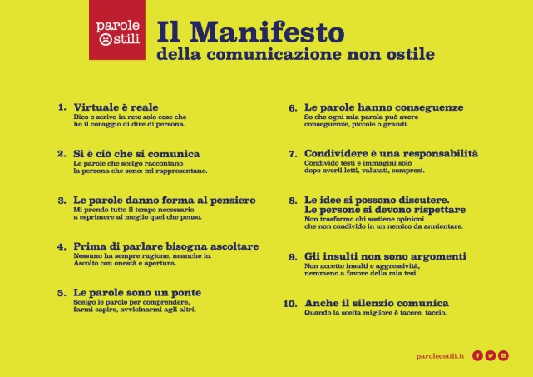
Dal 5 Marzo purtroppo i nostri incontri in presenza si sono interrotti, ma non ci siamo fermati, perché grazie alla tecnologia abbiamo avuto la possibilità di svolgere lezioni e incontri online e il nostro viaggio è continuato…
QUINTO E ULTIMO INCONTRO
Venerdì, 8 maggio, abbiamo partecipato al 4° Festival della Comunicazione non ostile. L’evento si è svolto in diretta streaming su You tube con tanti ospiti: la ministra dell’istruzione Lucia Azzolina, l’influencer Marta Losito, la cantante Malika Ayane e uno degli ideatori di skuola.net Daniele Grassucci
Notes:
<numero>

Slide 11
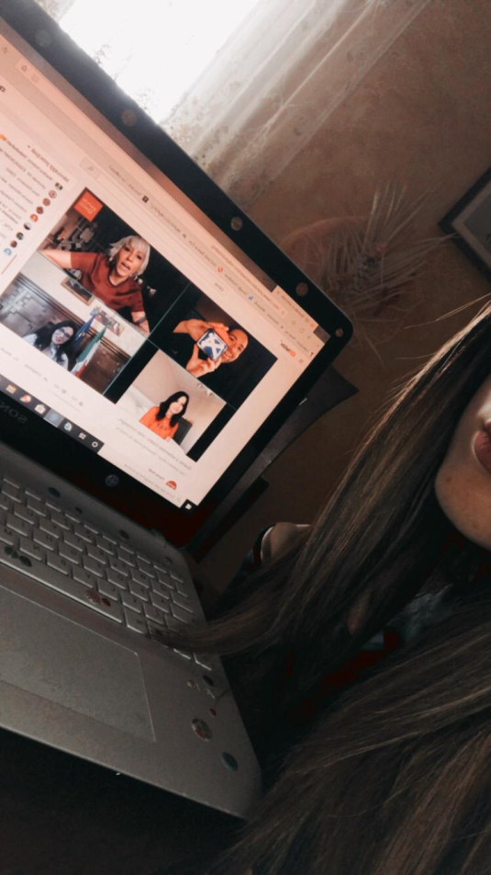
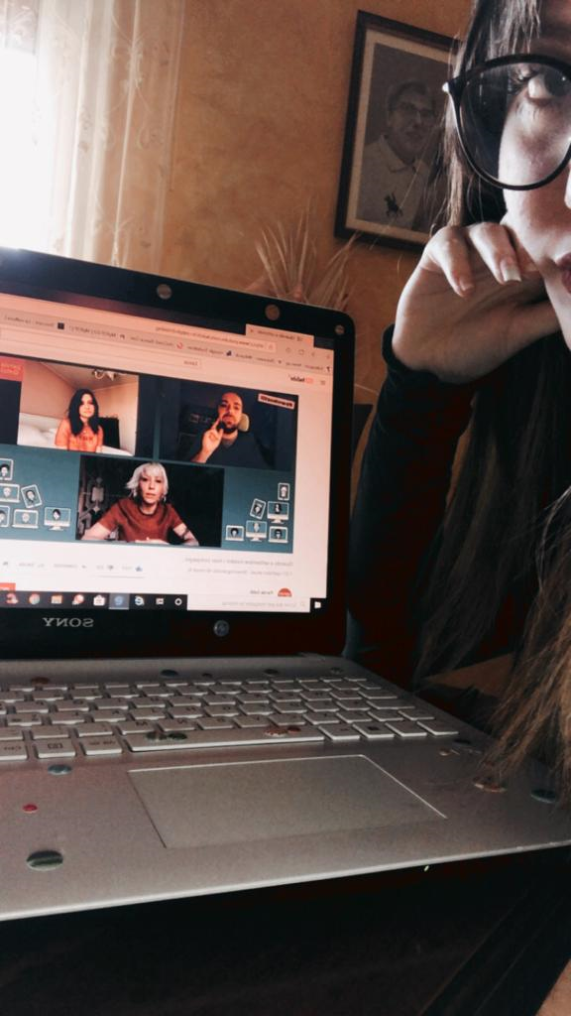
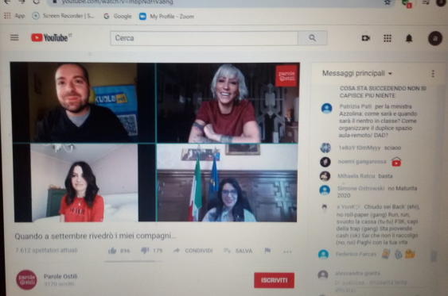
Abbiamo ascoltato
i diversi punti di vista degli ospiti, ognuno ha raccontato la sua esperienza di questa difficile quarantena e nello stesso tempo ha lanciato un messaggio positivo di forza e speranza nel futuro.
Abbiamo interagito con gli ospiti scrivendo le nostre domande in una chat…

Slide 12
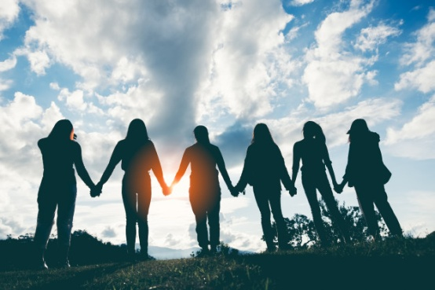
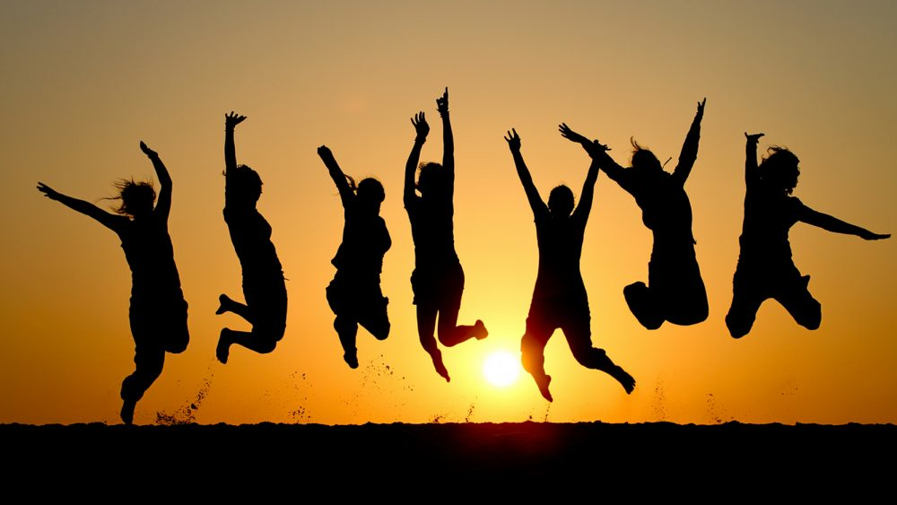
Le mie considerazioni a conclusione del percorso didattico…
Siamo esseri umani, siamo sempre alla ricerca della felicità ma non ci rendiamo conto che la vera felicità sta nelle persone che ti ritrovi accanto nel momento del bisogno; l’unione è la più bella forma di solidarietà, che porta tutti noi a rispettarci l’uno con l’altro, i veri valori stanno nei piccoli gesti che si possono compiere rendendo qualcuno felice. Non è giusto opprimere, umiliare o deridere un’altra persona. Dobbiamo ricordare che non dovremmo mai fare a qualcun altro ciò che non vorremmo venisse fatto a noi. La violenza è debolezza, non certo un punto di forza…la gentilezza è la forma migliore per avere rispetto degli altri.

Slide 13
Speriamo che il nostro percorso non si fermi qui: abbiamo tantissimi nuovi progetti per il prossimo anno e non smetteremo mai di dire la nostra sul bullismo, vogliamo continuare a trasmettere la forza delle nostre idee contro ogni forma di violenza.
To be continued…

Slide 14
Rappresentati di secondo anno del Volta:
2ªA - Martina Solito e Maria Pia Di Naro
2ªB - Giada Cammarata e Alessia Anzalone
2ªC - Sarah Forzato e Cristina Guzzardi
2ªE - Chiara Ponticello e Anna Costa
2ªF - Simone Ciulla e Massimiliano Arcarisi
2ªI - Alice Amato e Diego Vilardo
2ªR - Matteo Limentato e Dario Urso
2ªS - Emiliano Di Forti e Andrea Danesi
2ªT - Matteo Guttilla e Simone Palmeri
2ªV - Michele Montalbano e Giovanni Russotto
Un ringraziamento speciale va al D.S. , prof. Vito Parisi, alle docenti E. Musca e A. Giunta.
“Diario di Bordo” di Chiara Ponticello 2ªE

